Slide 1

WeatherGood
,,У природы нет плохой погоды”
Выполнили:
Никита Сабельфельд
Роман Сидияров

Slide 2
Введение
Идея: Приложение прогноза погоды с пользовательским интерфейсом
Цель: Создать полноценное пользовательское приложение,
Применить знания по работе с библиотекой PyQt5 на практике,
Начать работать с модулем requests,
Улучшить навыки по работе в среде QtDesigner

Slide 3
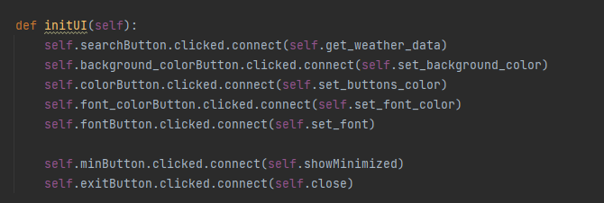
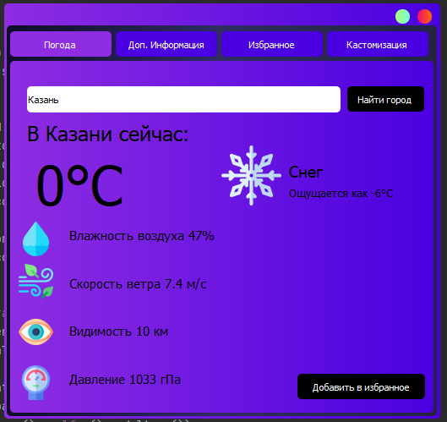

Slide 4
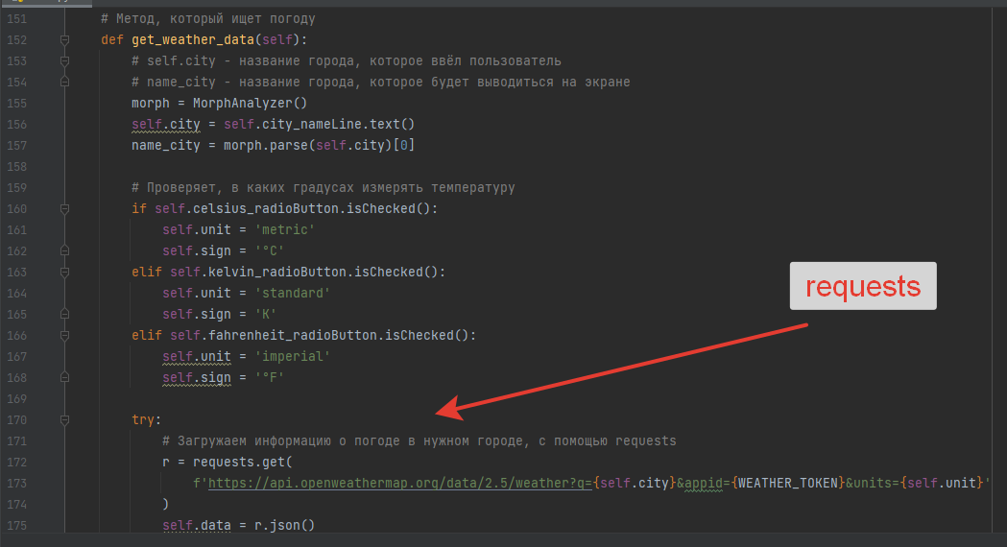


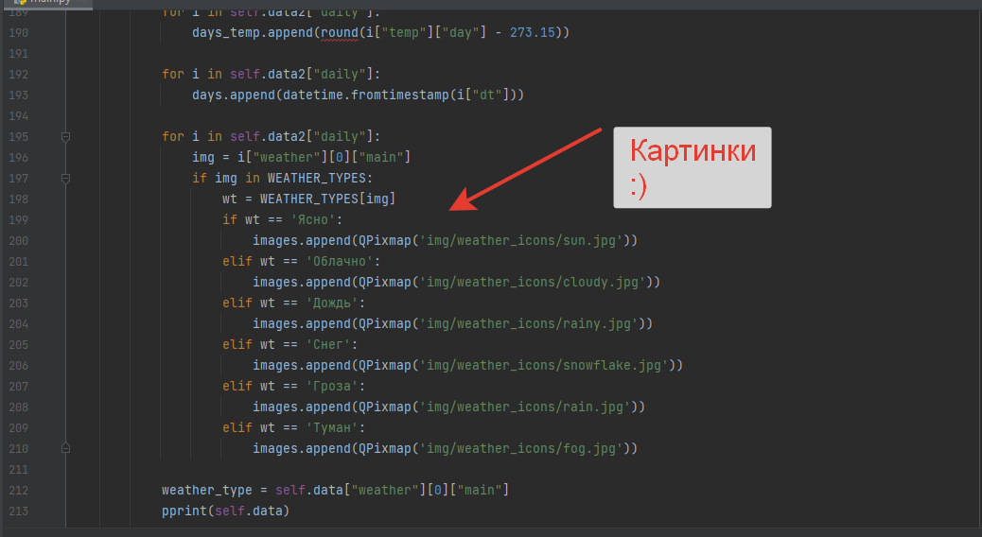

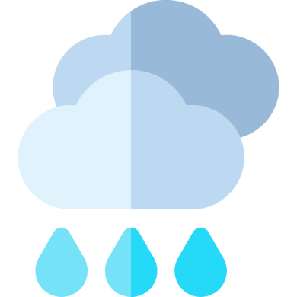

Slide 5
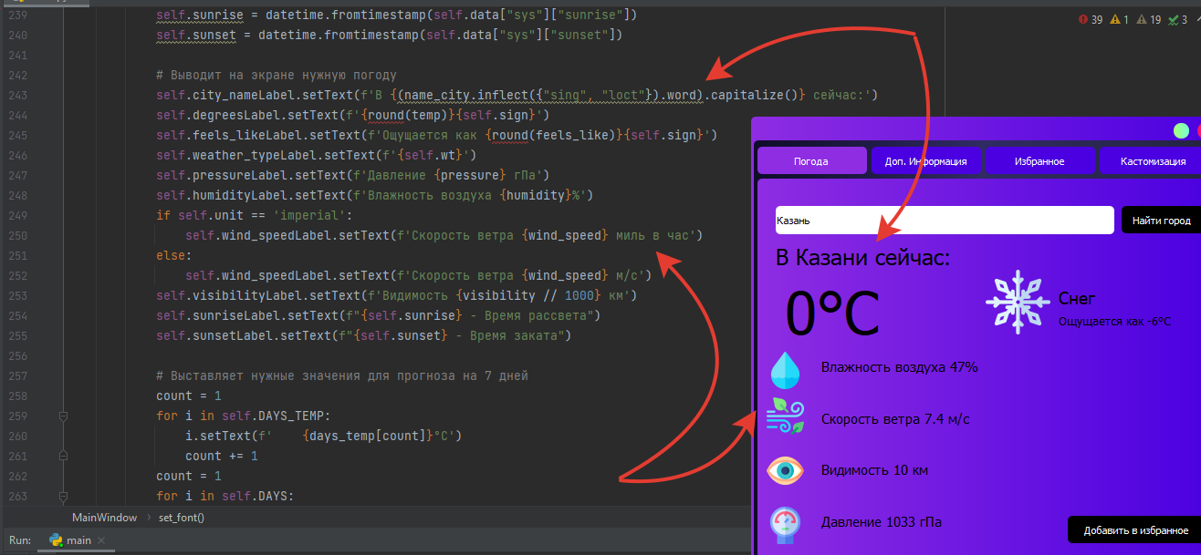
Вывод погоды

Slide 6

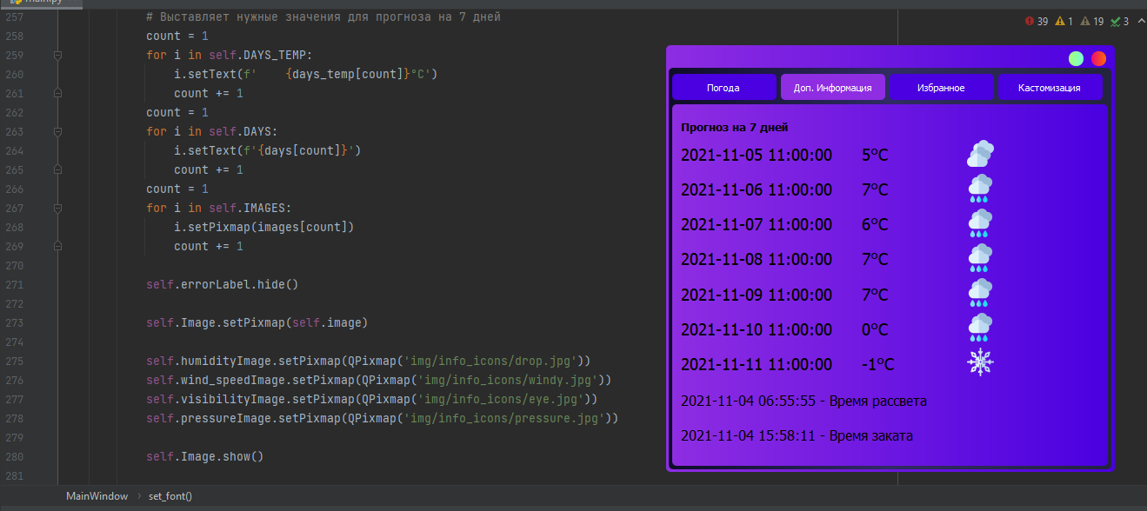
Прогноз на 7 дней

Slide 7
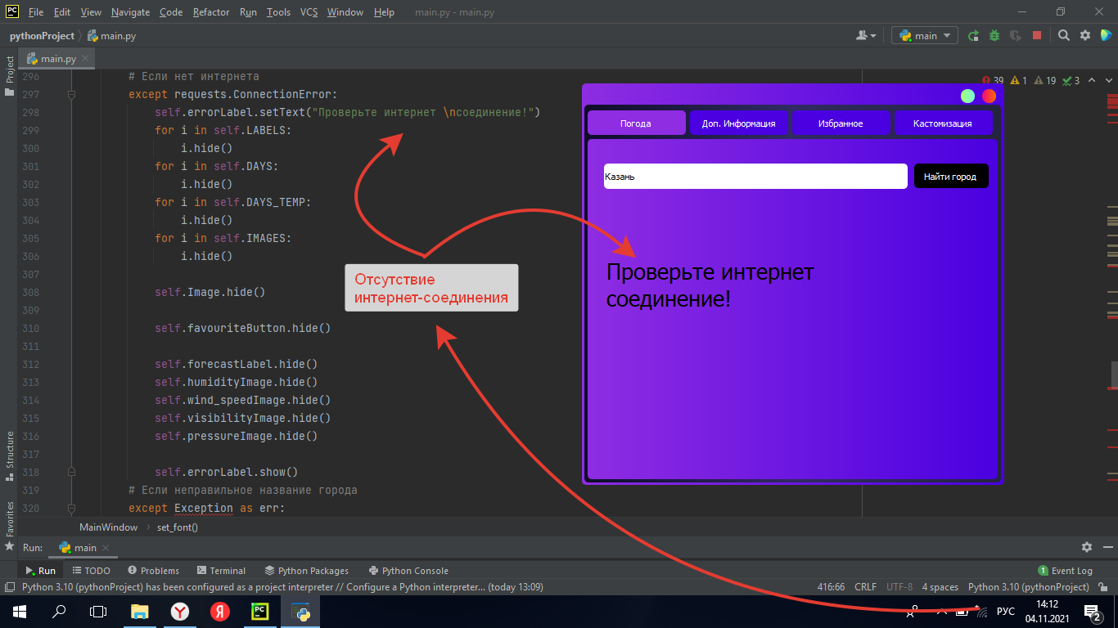
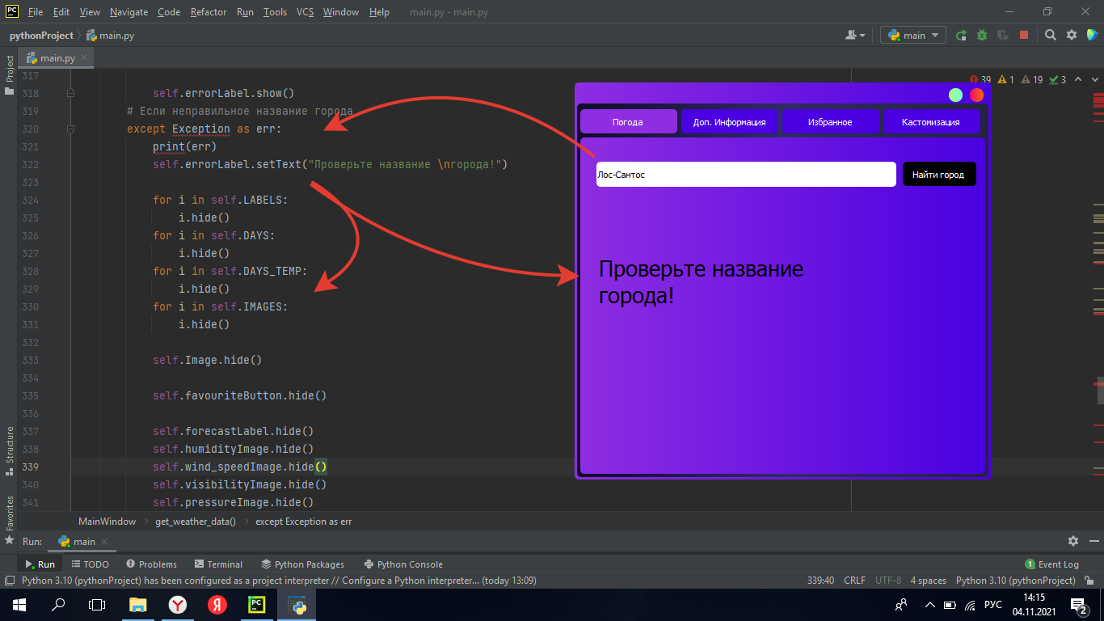
Возможные ошибки

Slide 8
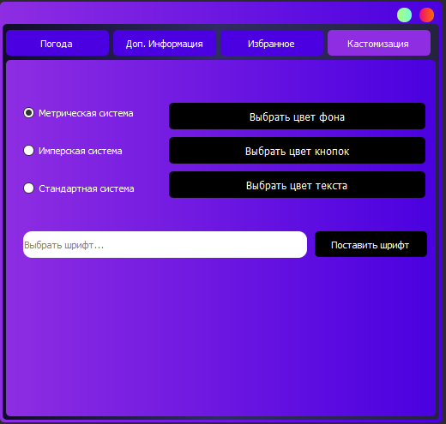
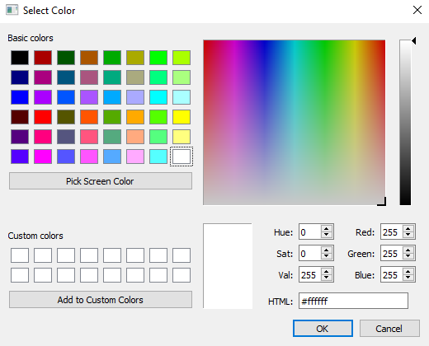
Кастомизация

Slide 9
Планы на будущее
Сделать кастомизацию избранного
Добавление карты с местностью выбранной территории
И многое другое…

Slide 10
На этом всё!

